Slide 1
Волонтерский отряд ГПОУ ТО «Тульский государственный технологический колледж» «Территория энергии, здоровья и добра»

Slide 2
У добровольца не всегда есть время – у него есть СЕРДЦЕ! МЫ там, где нужна помощь! Волонтерский отряд ТГТК ведет свой отсчет с 2018 года, его численность составляет 248 человек. Направления деятельности:
социальное волонтерство (в том числе адресная помощь ветеранам, пожилым людям, дошкольным учреждениям);
донорство;
культурное волонтерство;
экологическая защита и благоустройство.

Slide 3
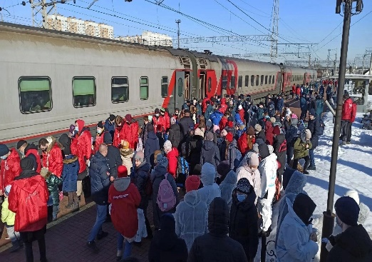
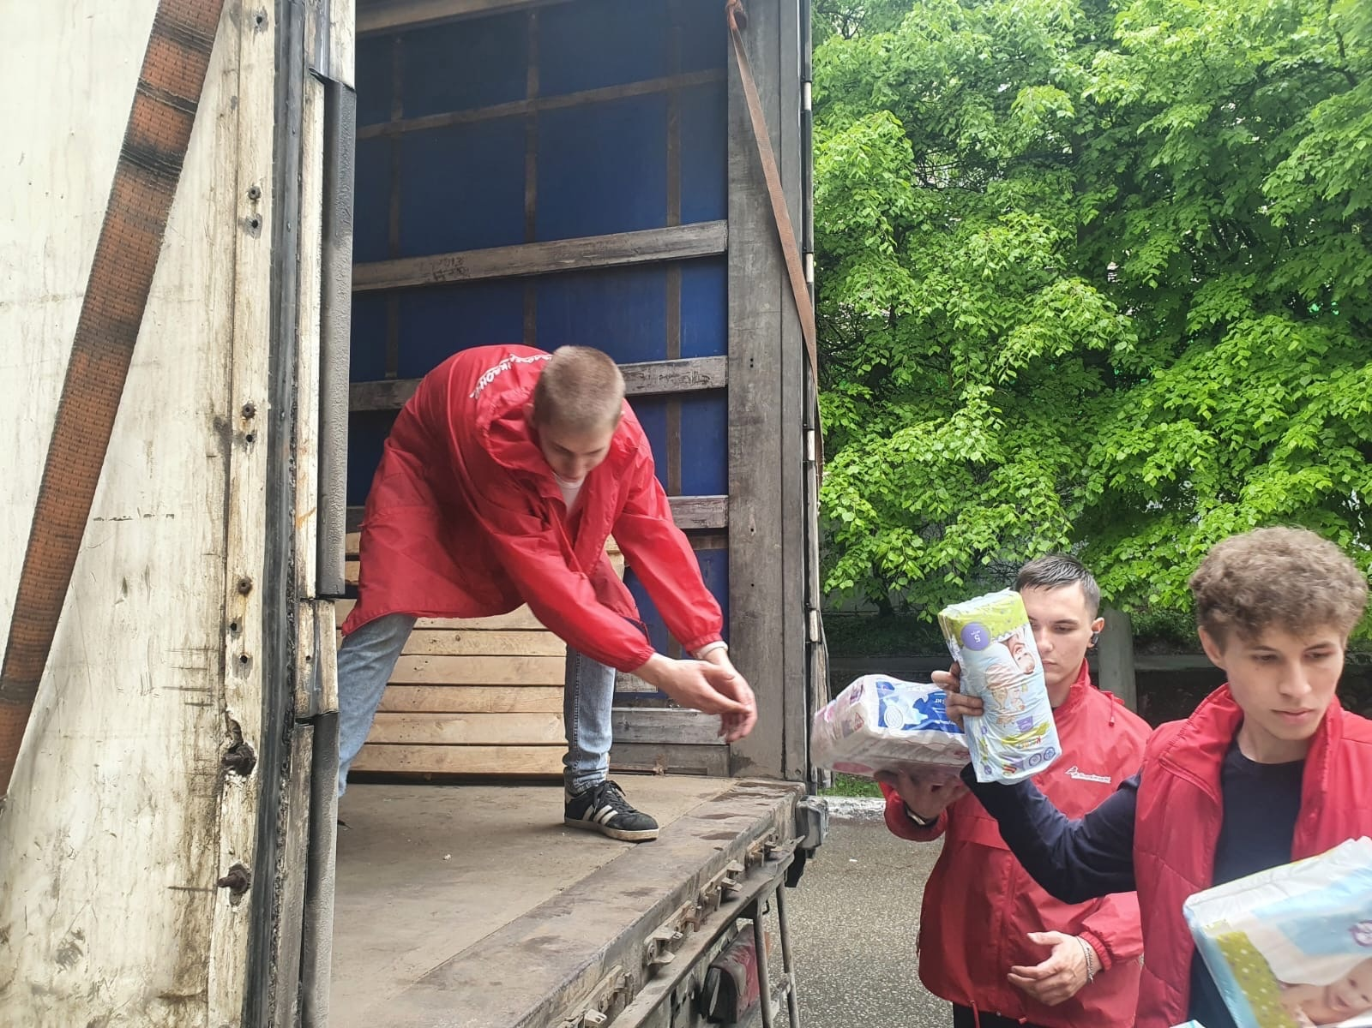
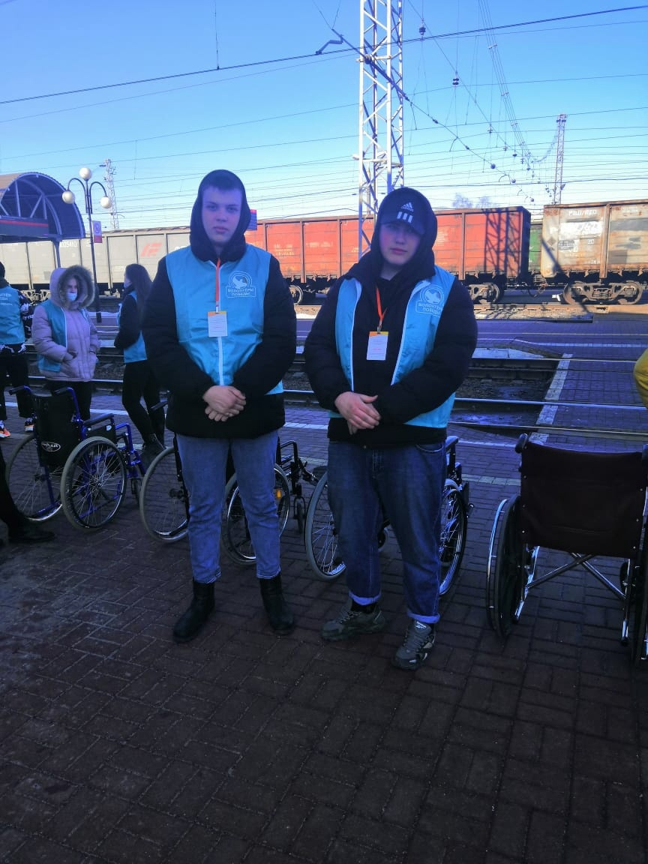
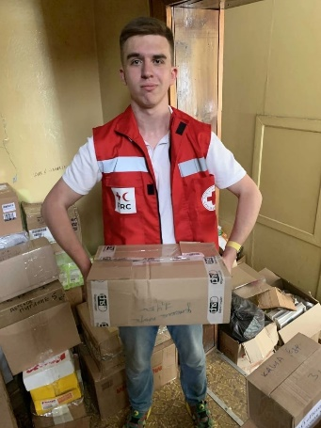
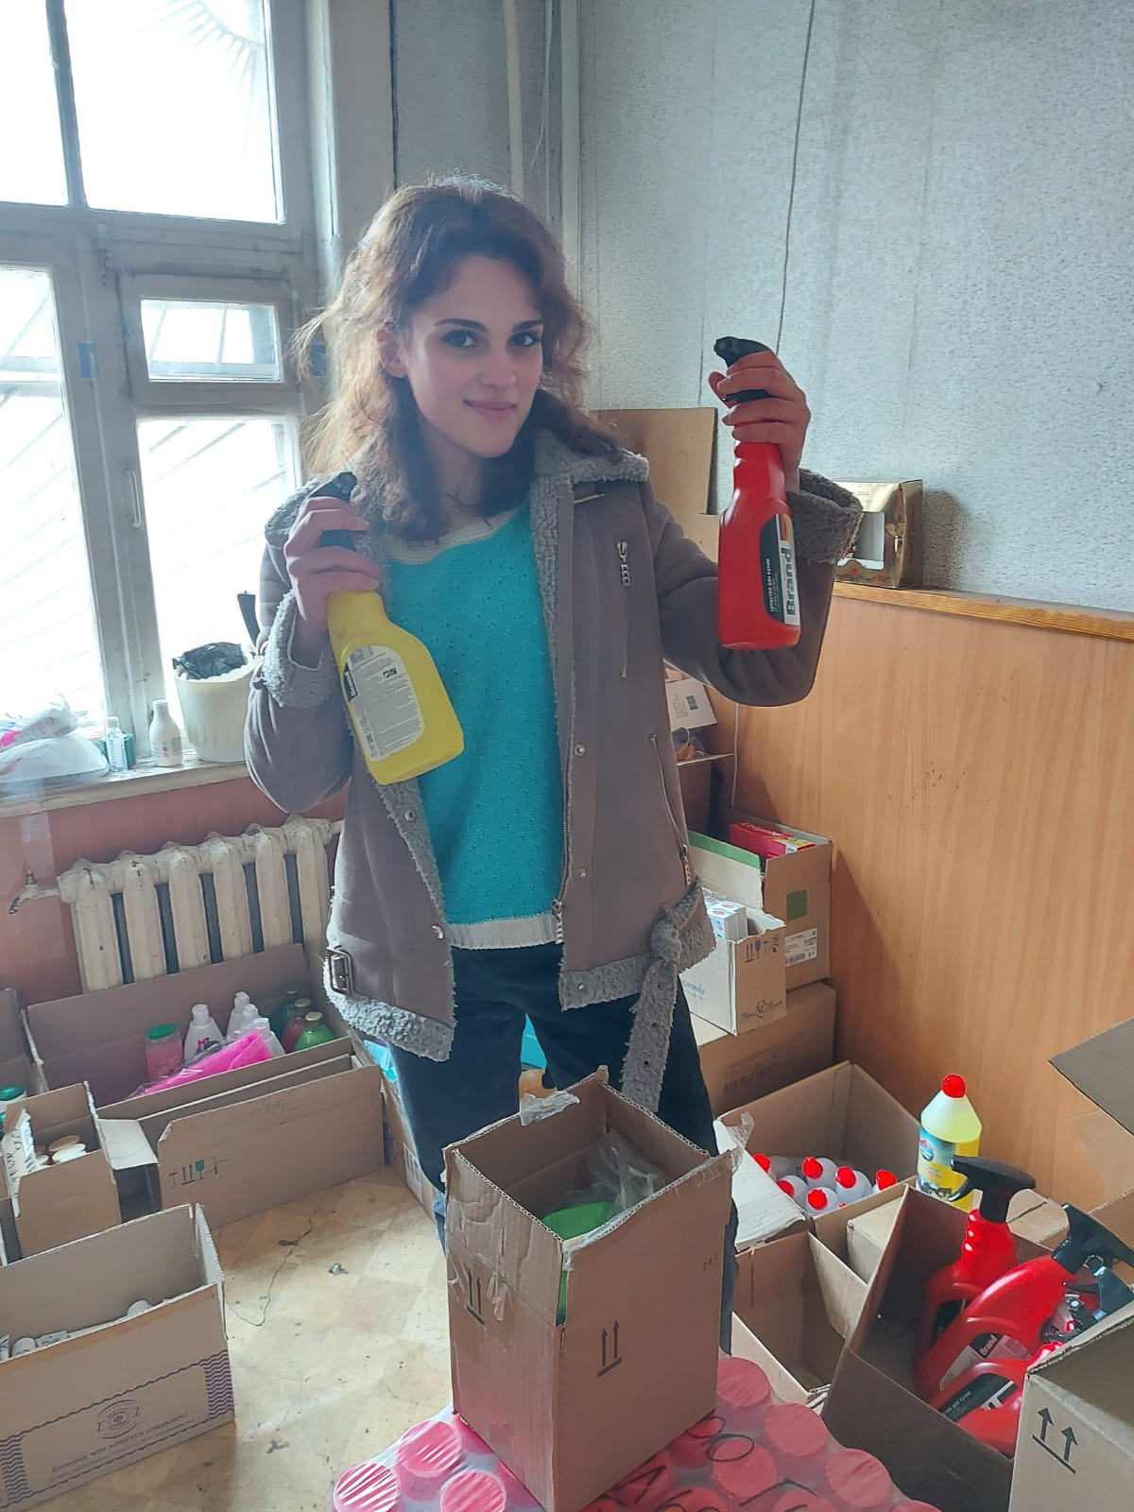
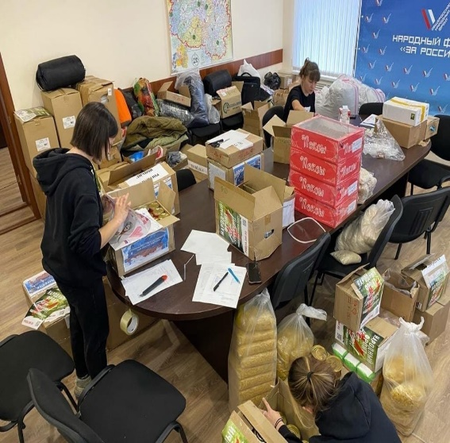
Вклад в оказание помощи жителям, прибывшим из ДНР и ЛНР
Центр помощи семьям военнослужащих
и мобилизованных граждан

Slide 4
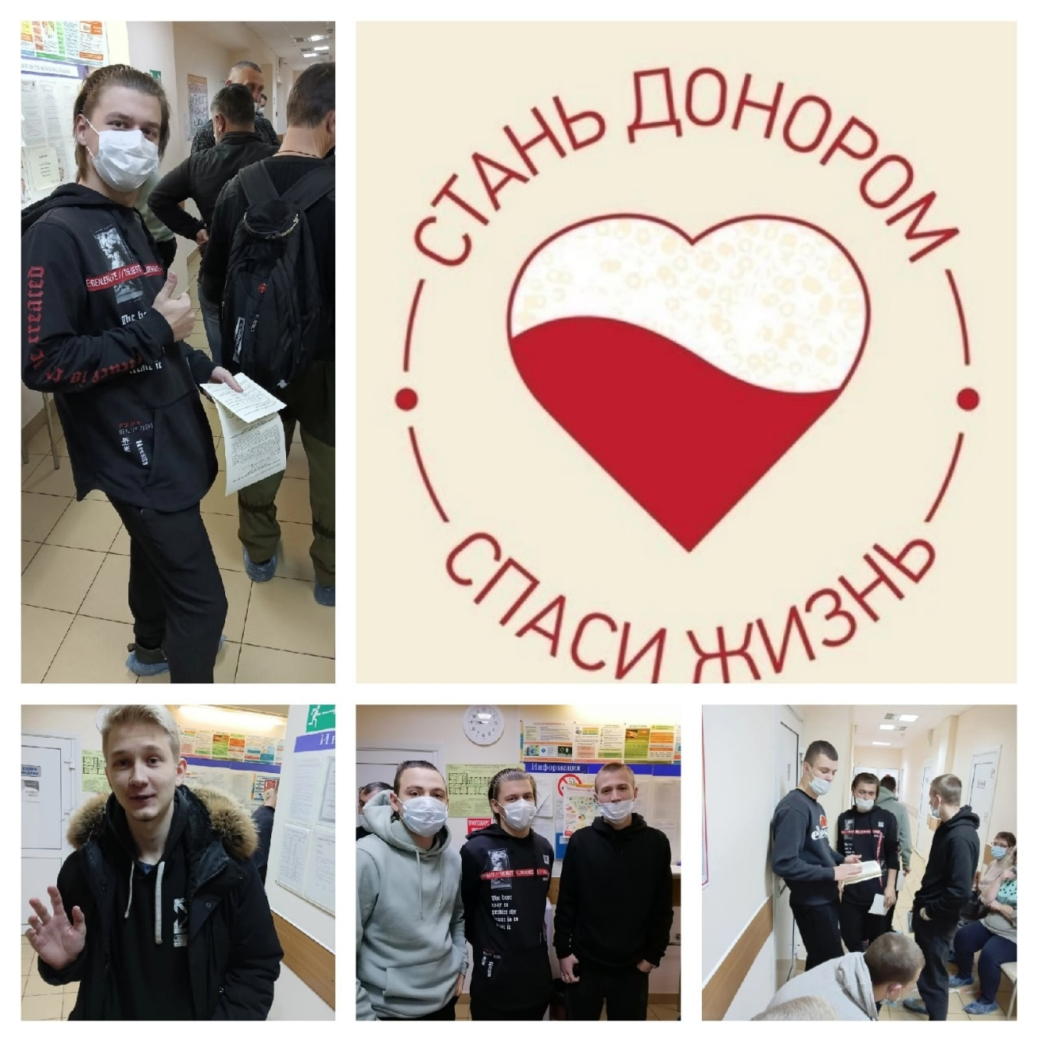
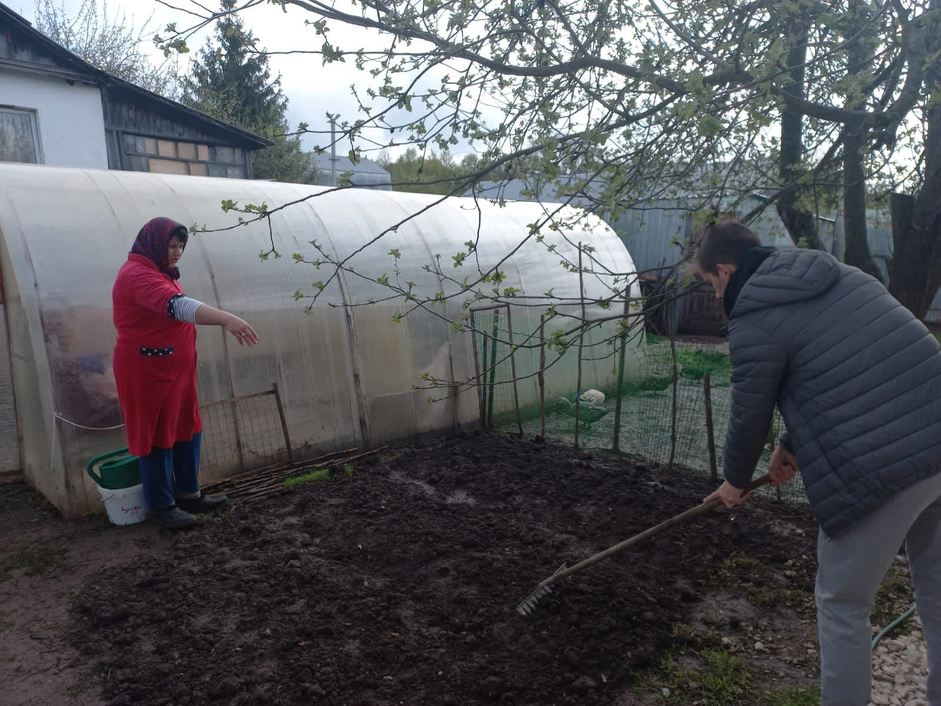
Помощь ветеранам труда, пожилым людям

Slide 5
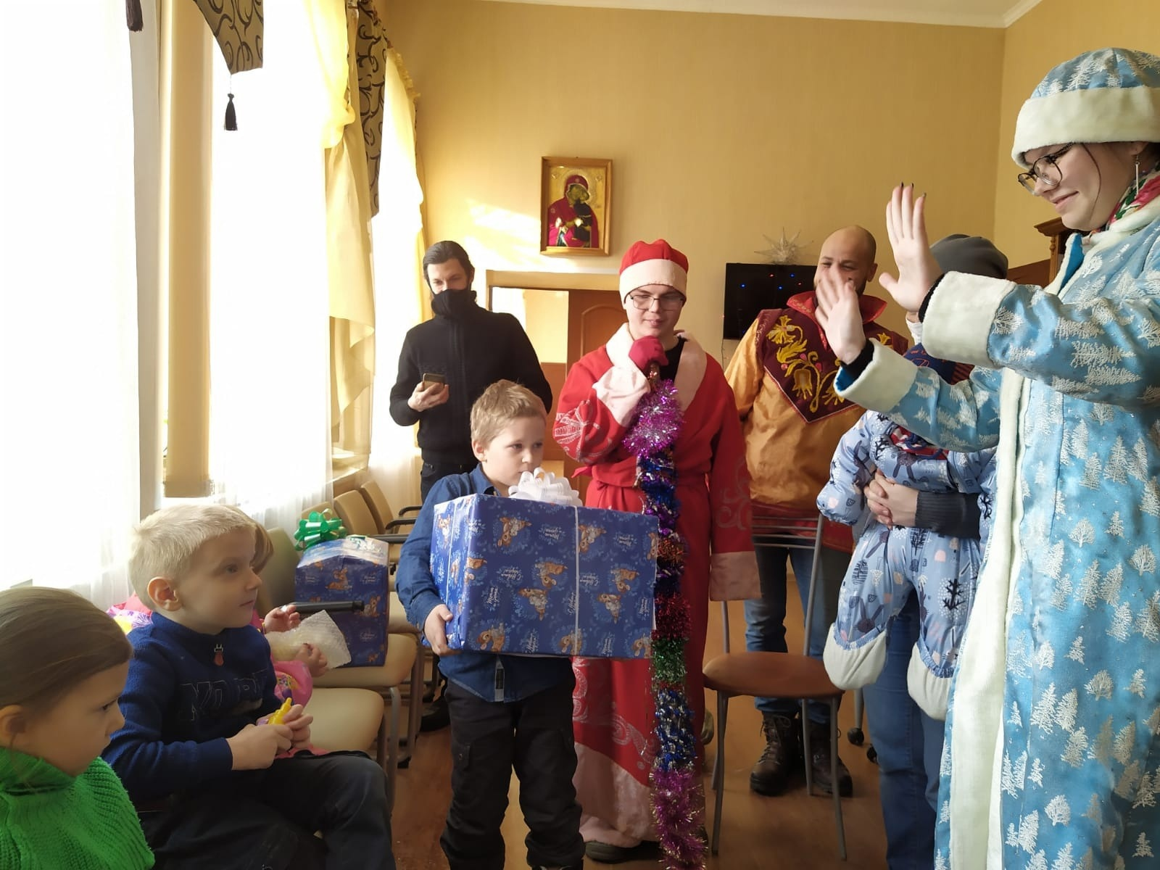
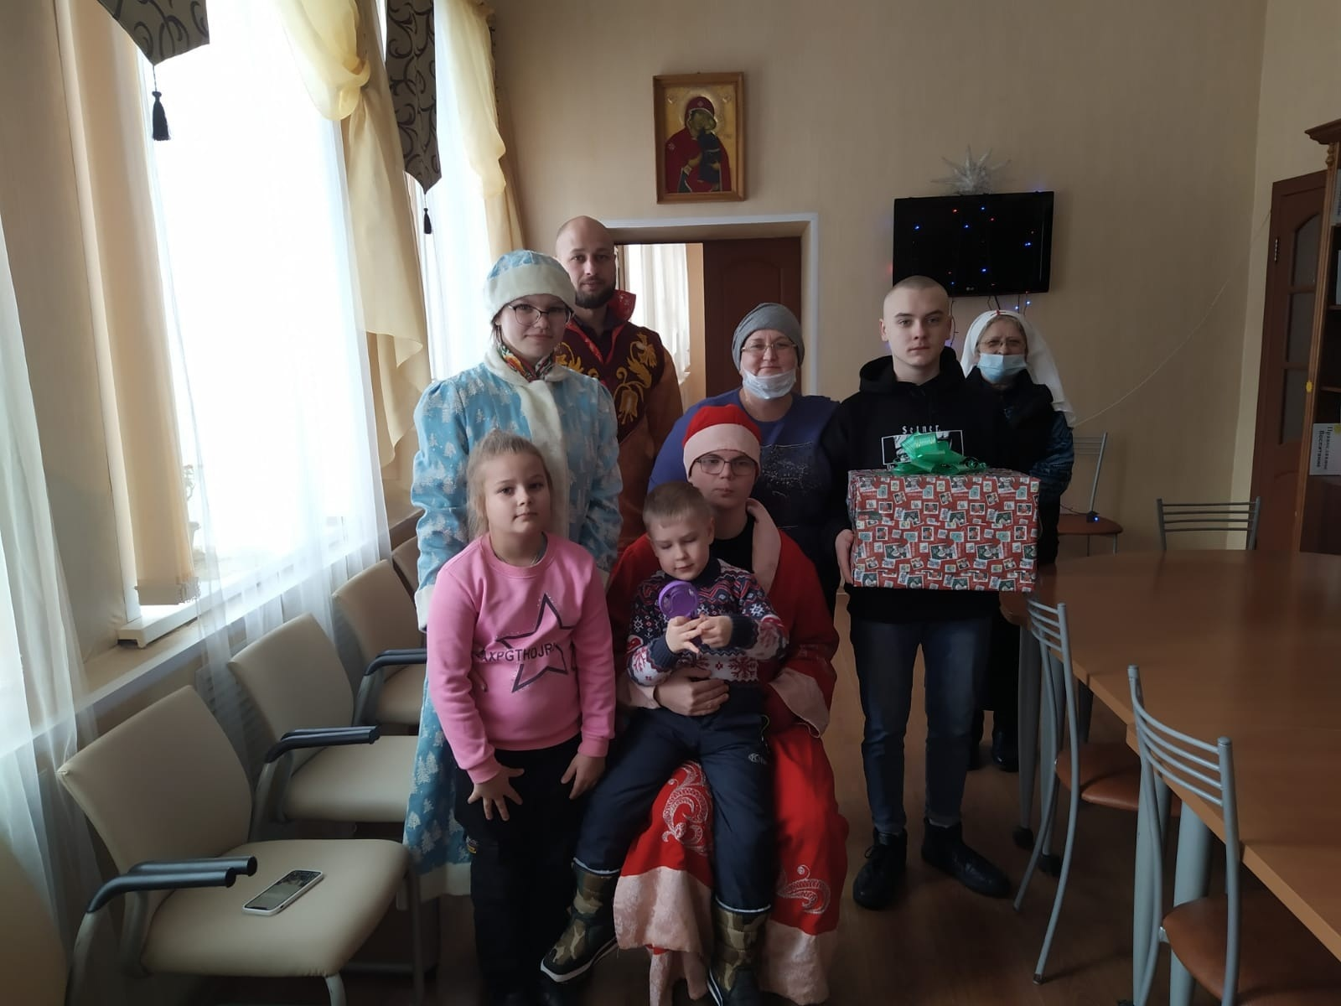
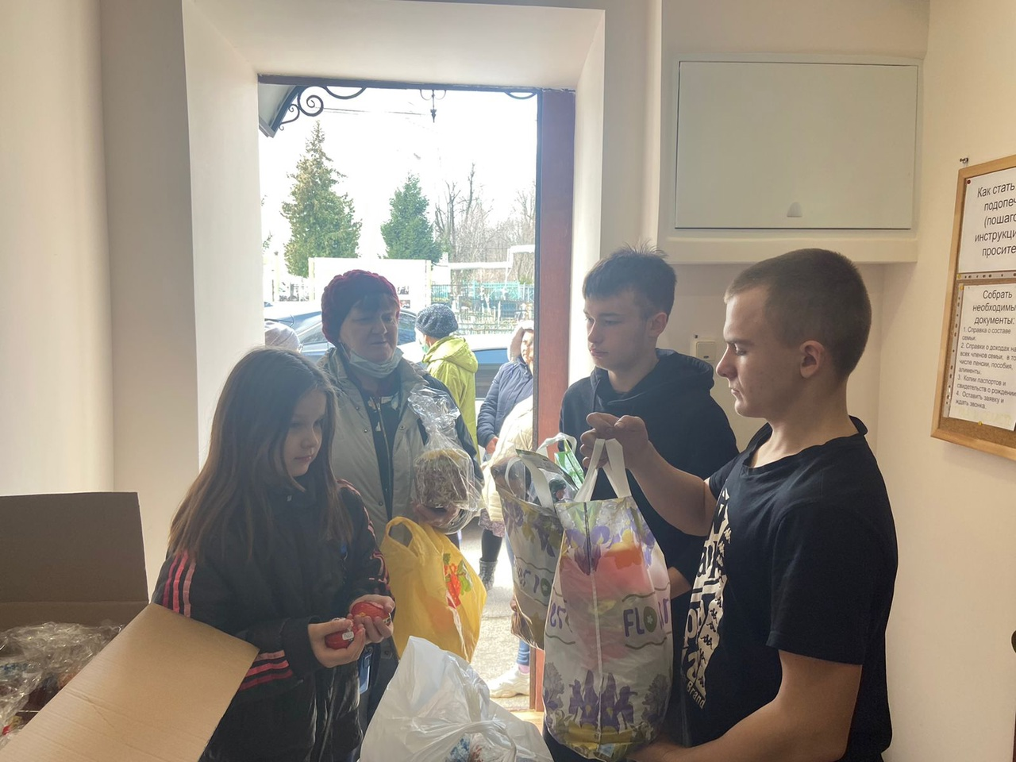
Волонтеры колледжа, совместно с социальным отделом Тульской и Ефремовской епархии, собрали и вручили гуманитарные наборы для многодетных и малоимущих семей

Slide 6
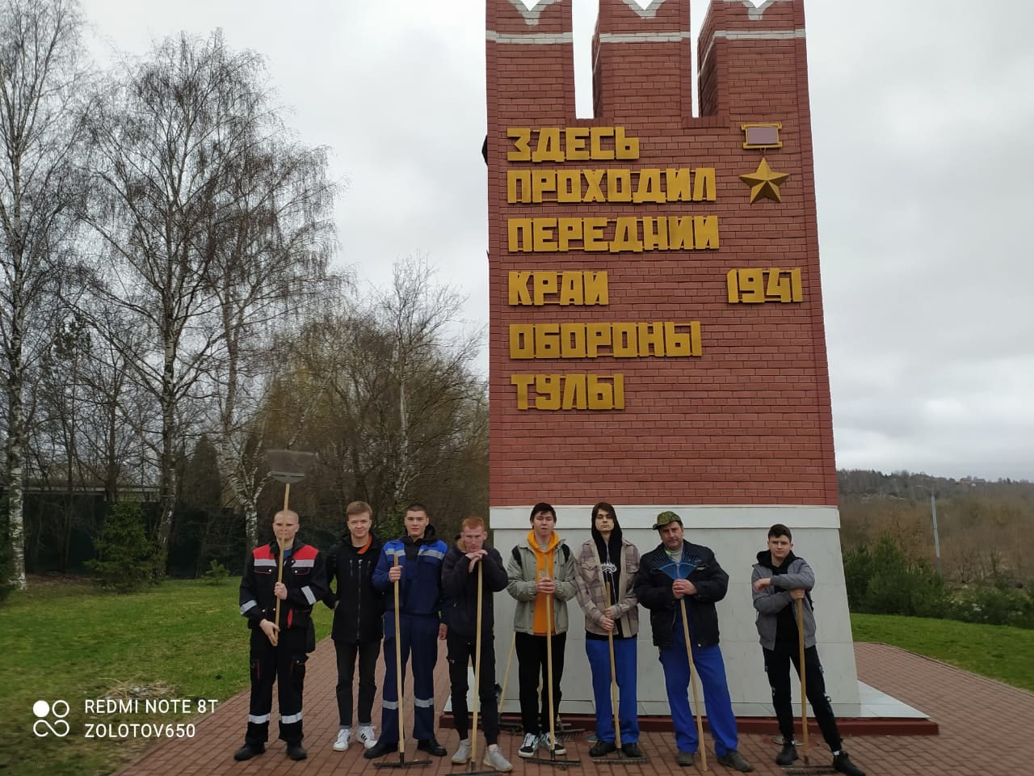
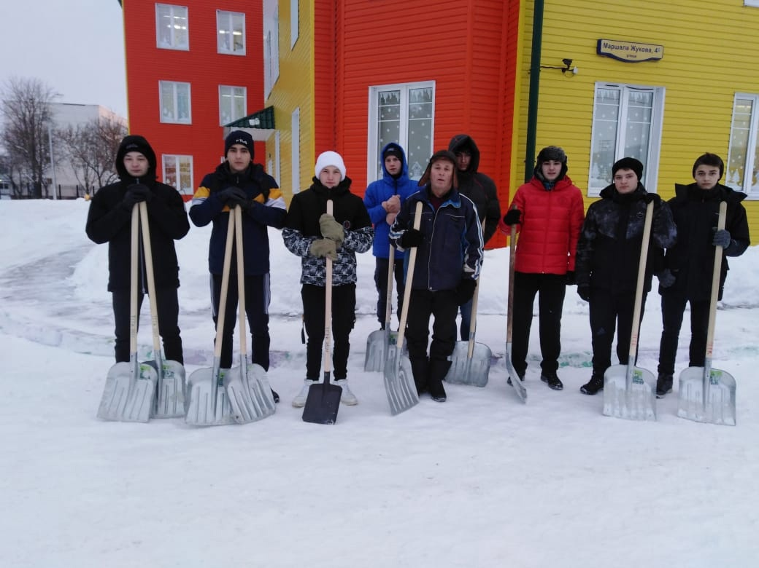
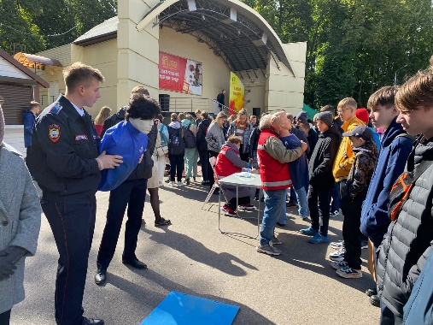
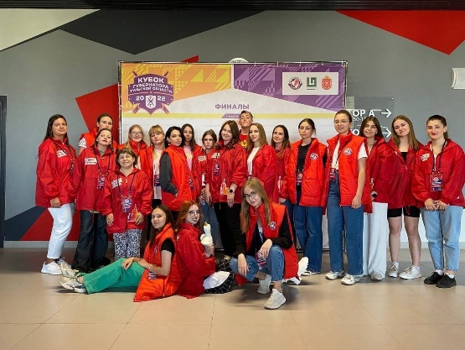
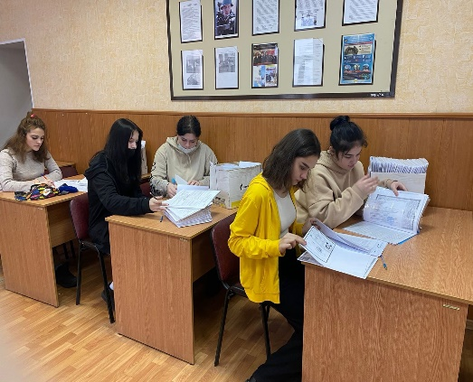
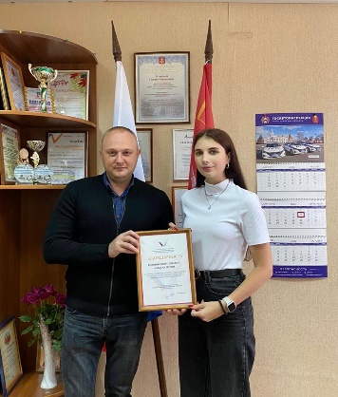
Благоустройство территорий, субботники
Помощь в организации и проведении мероприятий городского и областного масштабов

Slide 7
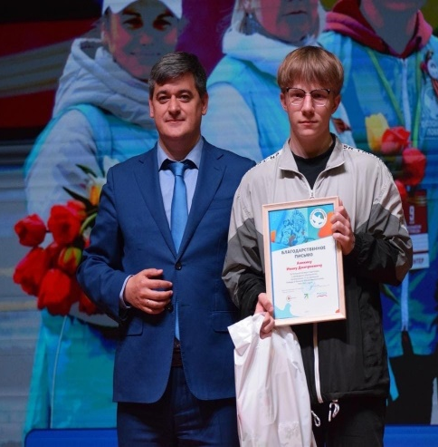
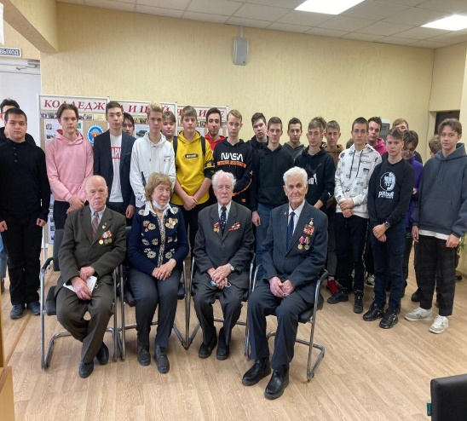
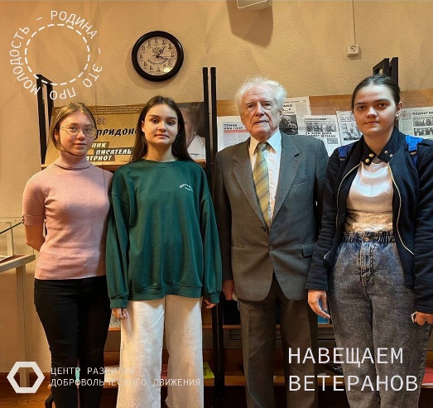
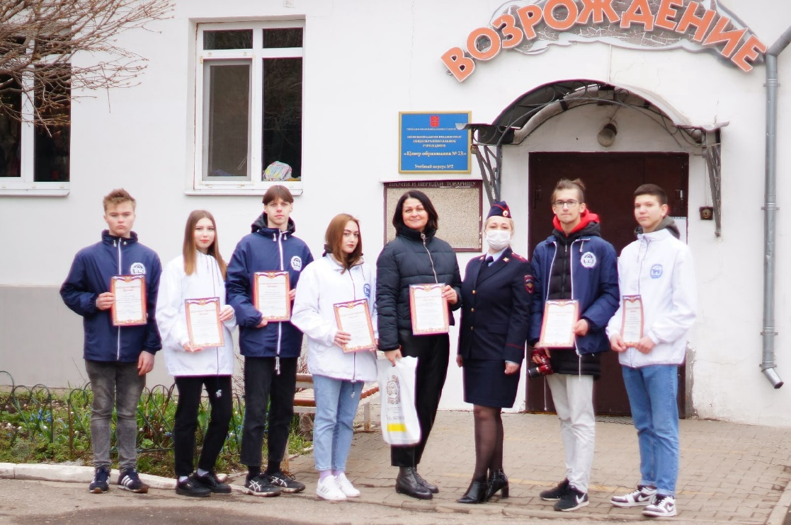
Чтим и помним подвиг ветеранов!
Волонтерский проект «Юный пешеход». Реализован совместно с УГИБДД УМВД России по Тульской области и МБОУ ЦО №23

Slide 8
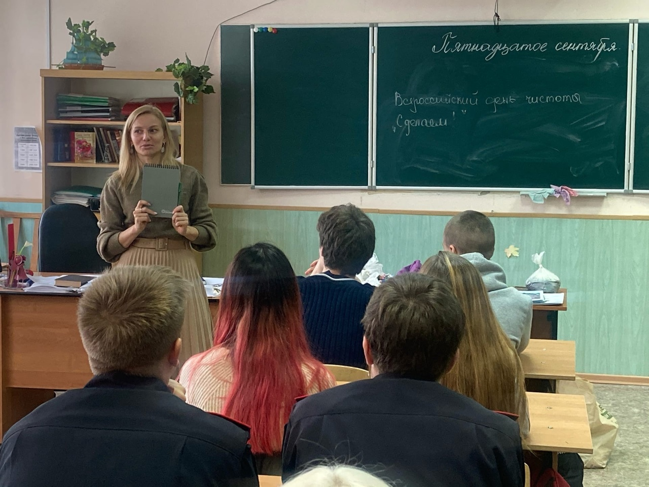
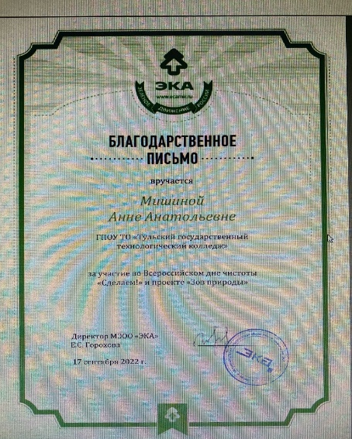
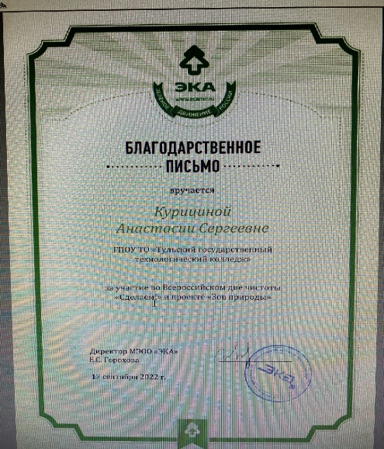
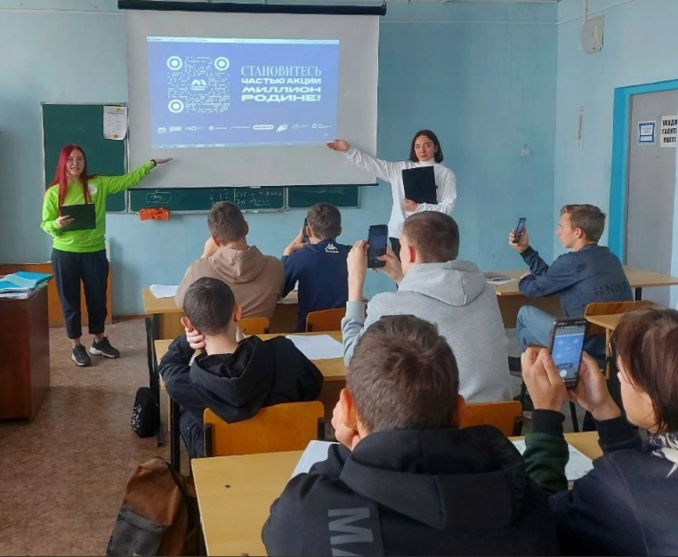
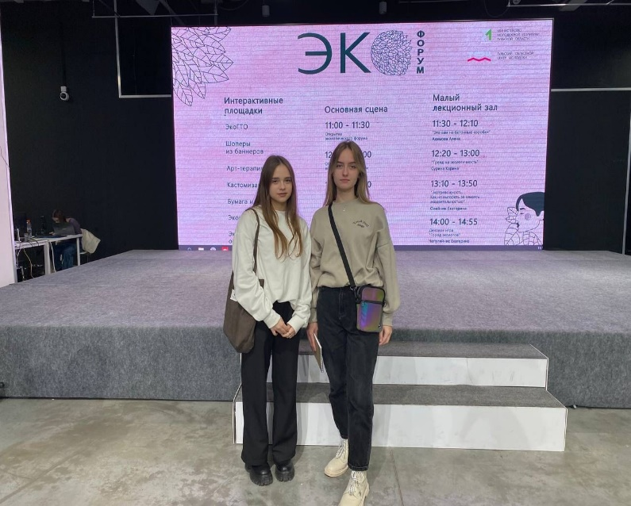
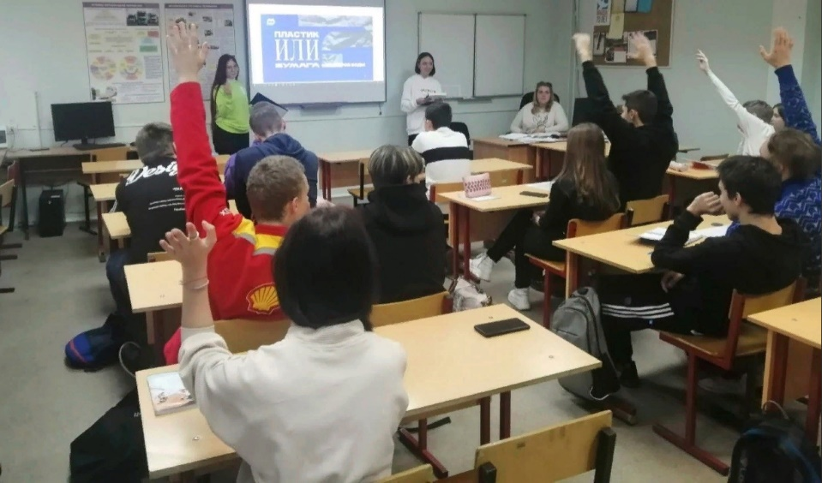
Добровольческий экологический проект «Просвещай, Собирай, Озеленяй!»

